Slide 1
فصل سوم
معماری سیستم
چکیده
مقدمه
معماری سیستم
نتایج عملکرد
نتیجه گیری
پیشنهادات
6/38

Slide 2
سوئیچ از فابریک سوئیچینگ بافری، و تعداد معلومی کارت خط متشکل از بافرهای ورودی و خروجی تشکیل می شود که درشکل 1 نشان داده شده است. هر کارت خط از یک پورت ورودی و یک پورت خروجی تشکیل می شود. کارت های خط بسته ها را دریافت و آنها را در بافرهای ورودی ذخیره می کنند. فابریک سوئیچینگ بسته های چند بخشی را از بافر ورودی کارت خط به کارت های خطی منتقل می کند که میزبان پورت های خروجی مقصد بوده و برای این کاراز قابلیت چند بخشی ذاتی استفاده می کند. لینک هایI/O فابریک سوئیچینگ نه تصویب شده و نه یک تنگنا را تشکیل می دهند. سیگنالهای کنترل فشار معکوس، دسترسی بافر به منظور اجتناب از تلفات داده ها را تنظیم می کنند.
چکیده
مقدمه
معماری سیستم
نتایج عملکرد
نتیجه گیری
پیشنهادات
7/38

Slide 3
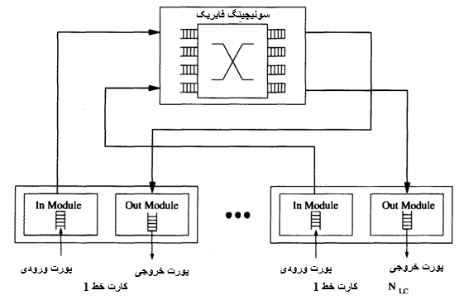
شکل 1. معماری سوئیچ: قطعات و کانال های ارتباطی
چکیده
مقدمه
معماری سیستم
نتایج عملکرد
نتیجه گیری
پیشنهادات
8/38

Slide 4
کارت های خط
کارت های خط حاوی دو مرحله بافری جداگانه برای ورود و خروج بسته های چند بخشی به سوئیچ هستند که به ترتیب In-module و Out-module نامیده می شوند. حافظه In-module به صورت یک صف FIFO سازماندهی شده است. هر موقعیت در صف برای واحد ماکزیمم انتقال (MTU) اندازه گیری شده است. در صورت صف بستن بسته کوچکتر، بخش باقیمانده آن بخش از حافظه به صورت بلااستفاده باقی می ماند. این انتخاب باعث استفاده ناکارآمد از حافظه In-module در هنگام رسیدگی به بسته های کوچک می شود، اما با استفاده از یک کانتریا شمارنده میتوان سیاست مدیریت بافر را اجرانمود.
چکیده
مقدمه
معماری سیستم
نتایج عملکرد
نتیجه گیری
پیشنهادات
9/38

